Slide 1
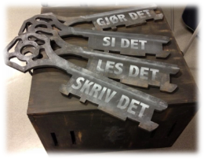
Oppbygning av stoffer
Kjemiske endringer
Nøkler til naturfag
Kursdeltakerne har «studentrollen»
januar 2017

Slide 2
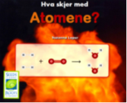


Oppbygning av stoffer
stoffers egenskaper
stoffer, rene stoffer og stoffblandinger
atomer og molekyler
makro-, mikronivå og symboler og modeller
Kjemiske endringer
kjemiske reaksjoner
utgangsstoff og produkt
Forsøk
noen eksempler
faremerking

Slide 3
Læringsmål
Etter kurset skal studentene kunne
gjøre rede for noen grunnleggende begreper i kjemi
gjennomføre enkle forsøk som kan brukes til videreutvikling av praktiske ferdigheter
kjenne til informasjonskilder til ny kunnskap i kjemi

Slide 4

Aktivere forkunnskaper
Hvilke kompetanser har elevene med seg
fra 1. – 4. årstrinn?
«tenk-par-del»
noter tre viktige begreper som er nevnt i læreplanen på neste lysbilde.

Slide 5
Læreplanen 1. – 4. årstrinn
Forskerspiren
Fenomener og stoffer
stille spørsmål, samtale og filosofere rundt naturopplevelser og menneskets plass i naturen
bruke sansene til å utforske verden i det nære miljøet
beskrive, illustrere og samtale om egne observasjoner fra forsøk og fra naturen
gjenkjenne faresymbol for farlige stoffer og for farlig lys
lese og forstå faremerking på hverdagsprodukter
beskrive og sortere stoffer etter observerbare kjennetegn
gjennomføre forsøk som viser at stoffer og stoffblandinger kan endre karakter når de blir utsatt for ulike påvirkninger

Slide 6
Læreplanen 5. – 7. årstrinn
5. – 7. årstrinn
begreper fra lavere trinn
forklare hvordan stoffer er bygd opp, og hvordan stoffer kan omdannes ved å bruke begrepene atomer og molekyler
gjennomføre forsøk med ulike kjemiske reaksjoner og beskrive hva som kjennetegner dem
sortere
kjennetegn
observere
stoffer
forsøk
faresymboler
farlige stoffer
stoffblandinger
faremerking
påvirkning
stoffers karakter

Slide 7
Hva er et stoff?
Forsøket: Sortere seks væsker
Rent stoff
Stoffblanding
grunnstoffer
forbindelser
homogene blandinger
(løsninger)
heterogene
blandinger
Stoff
Undersøk 6 rør med væsker, alle rør inneholder vann:
Se på innholdet i rørene
Ta av korken og lukt
Smaking er IKKE tillatt!
«Plassér» rørene i de fire røde «boksene»
Noter hvilke kjennetegn du
bruker for å avgjøre hvor rørene
skal legges.
vet ikke

Slide 8
Resultat
Rent stoff
Heterogen blanding
Vann med potetmel
Homogen blanding (løsning)
Løsning av ammoniakk, fortynnet Salmi (< 1% )
7 % eddik
Vann med konditorfarge
Vet ikke
(må undersøkes videre)
Vann
Løsning av natriumklorid, ca. 3 %

Slide 9
Hva er kjennetegn på en løsning?
En løsning er en væske som er helt klar og gjennomsiktig.
En løsning kan være farget eller fargeløs.
Hvis væsken er fargeløs, kan vi ikke alltid avgjøre om væsken er en løsning ved å dampe bort løsemidlet.
Hvis det oppløste stoffet er et fast stoff som salt, blir det liggende igjen når vannet damper bort
Hvis det oppløste stoffet er en gass,
forsvinner gassen når vannet damper bort
(for eksempel ammoniakkløsning eller saltsyre).
Ikke alle væsker som er klare og gjennomsiktige, er løsninger.

Slide 10





Faremerkingen avhenger av konsentrasjonen
kons. ammoniakk ca. 25 % | Salmi ca. 9 % ammoniakk | 1-3 % ammoniakk
Fare Gir alvorlige etseskader på hud og øyne. Kan forårsake irritasjon av luftveiene. Meget giftig for liv i vann. | Fare Gir alvorlige etseskader på hud og øyne. Kan forårsake irritasjon av luftveiene. | Advarsel Gir alvorlig øyeirritasjon. Irriterer huden.
Les mer om oppbevaring og håndtering av kjemikalier i skolen
Elever i grunnskolen skal ikke eksponeres for disse løsningene

Slide 11
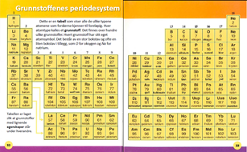
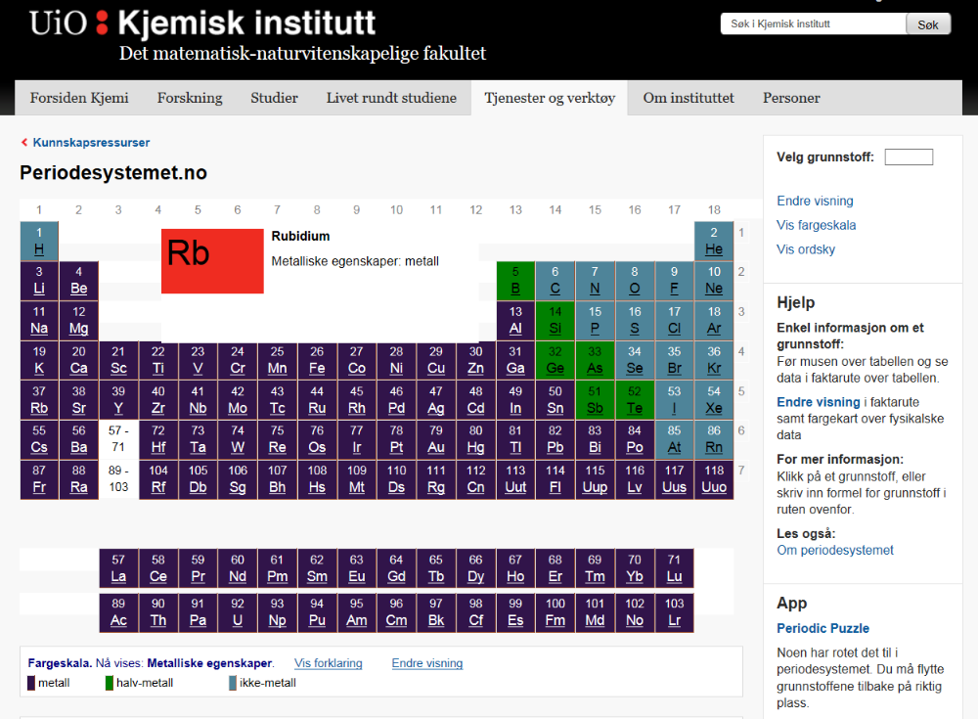

Periodesystemet
Periodic Puzzle

Slide 12
Forskjellige atomer
Demo av flammefarger
118 forskjellige atomer, alle har et nummer, et navn og et symbol.
Her er noen av dem:
Atomnr | Navn | Atomsymbol | Flammefarge
3 | Litium | Li | rød
11 | Natrium | Na | gul-oransje
19 | Kalium | K | syrin
20 | Kalsium | Ca | mursteinsrød
29 | Kobber | Cu | grønn

Slide 13
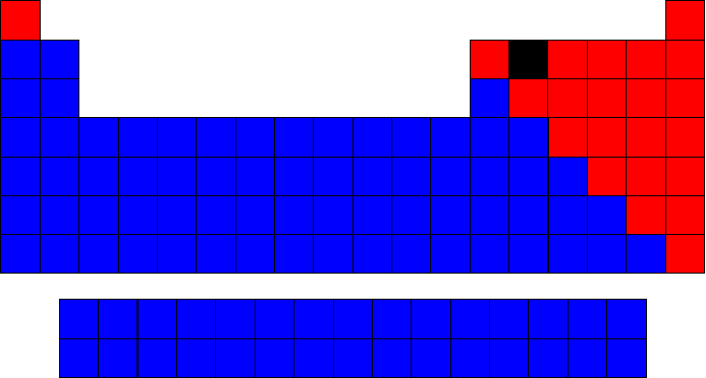
Atomer
metaller
ikke-metaller
karbon

Slide 14
Kjemiske forbindelser består av minst to forskjellige atomer
Siden vi har to grupper av atomer, kan de kombineres på tre måter
Atomer som hører til gruppen metaller
(bare blå = metaller, metallbinding)
Atomer som hører til gruppen ikke-metaller
(bare røde = molekyler eller nettverksmolekyler,
kovalent binding)
Atomer fra begge gruppene
(både røde og blå = ioneforbindelser, ionebinding )

Slide 15




ikke-metaller
metaller
metaller
nettverksmolekyler
ioneforbindelser
”Uendelige” partikler
”Uendelige” partikler
”Uendelige” partikler
atomer og små og store molekyler
Eks: CO₂
Eks: CH₄
Eks: He
Eks: H₂, O₂, N₂ og Cl₂
Eks: S₈ (svovel)
Eks: hydrokarboner, stivelse, proteiner. DNA

Slide 16
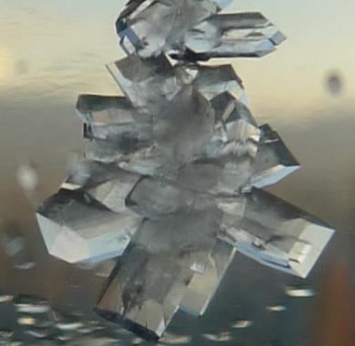
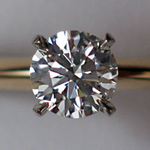
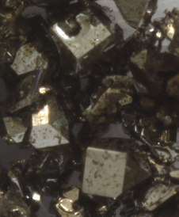
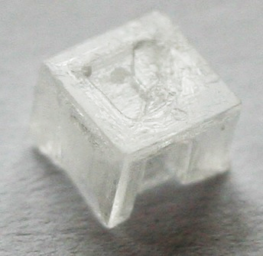
Krystaller er stoffer hvor atomer, molekyler eller ioner er ordnet i et spesielt mønster.
Sukker er bygd opp av
sukkermolekyler
Kjemiske
forbindelser
Diamant er bygd opp av
karbonatomer
Jern er bygd opp av
jernatomer
Vanlig bordsalt er bygd opp av to
typer ioner som er ladete atomer
Grunnstoffer

Slide 17
Kjemiens tre dimensjoner
MAKRONIVÅ
Kjemiske stoffer, Beskrivelser
MIKRONIVÅ
Atomer, molekyler, struktur
Forklaringer
REPRESENTASJON
Formler, likninger
Beregninger

Slide 18
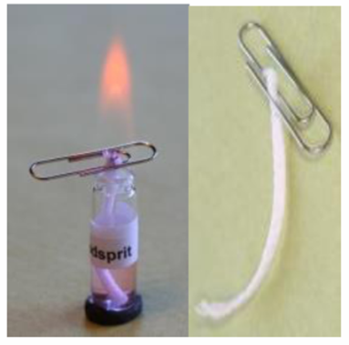
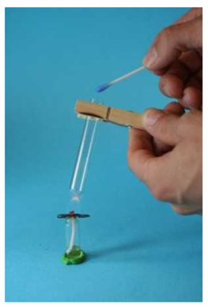
Ammoniakk
, et forsøk fra samlingen
«Kjemi på boks»
Læremiddelfirmaer:
  Ferdige poser til «Kjemi på boks»: http://www.ska-as.no
  Utstyr og kjemikalier: http://www.fybikon.no/
  Utstyr og kjemikalier: http://no.frederiksen.eu/
Nyttig lærebok i kjemi: Kjemi for lærere, M. Hannisdal og V. Ringnes (2. utgave 2013) Oslo, Gyldendal akademisk.

Slide 19

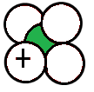

To formler for hornsalt: NH₄HCO₃ og CH₅NO₃
Formelen CH₅O₃N
sier hvilke atomtyper som inngår i stoffet og forholdet mellom antall atomer av hvert slag, i stoffet.
Formelen NH₄HCO₃
sier at stoffet er bygd opp av to forskjellige partikler. Begge partiklene er bygd opp av 5 atomer. Den første består av ett nitrogenatom og 4 hydrogenatomer, den andre består av ett karbonatom, 3 oksygenatomer og ett hydrogenatom.
At den første partikkelen er positiv og den andre er negativ, kan vi ikke se av formelen. Partiklene er NH₄⁺ og HCO₃⁻. Ladete partikler kaller vi ioner.
.
NH₄⁺
HCO₃⁻

Slide 20
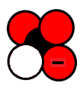



NH₄HCO₃ er bygd opp av ioner
Formelen NH₄HCO₃
sier at stoffet er bygd partiklene
Hornsalt er bygd opp av disse to ionene: NH₄⁺ og HCO₃⁻ (som er molekyler med ladning). Begge ionene er bygd opp av 5 atomer.
NH₄⁺
HCO₃⁻

Slide 21
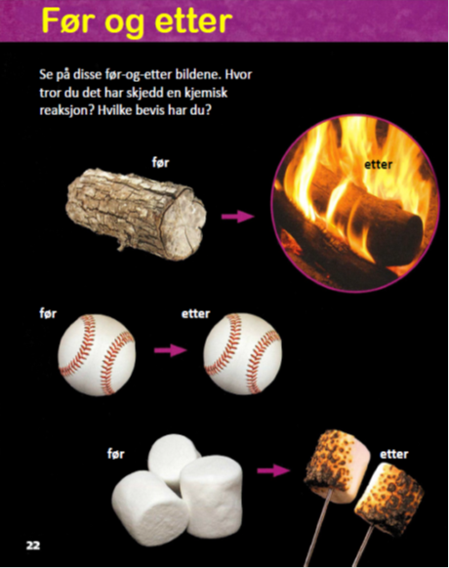
Kjemiske endringer
Før og etter
NH₄HCO₃ → NH₃ + H₂O + ??

Slide 22


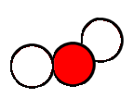
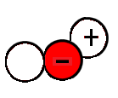
NH₄HCO₃ blir til tre gasser
CO₂
NH₃
HCO₃⁻
NH₄⁺
H₂O

Slide 23

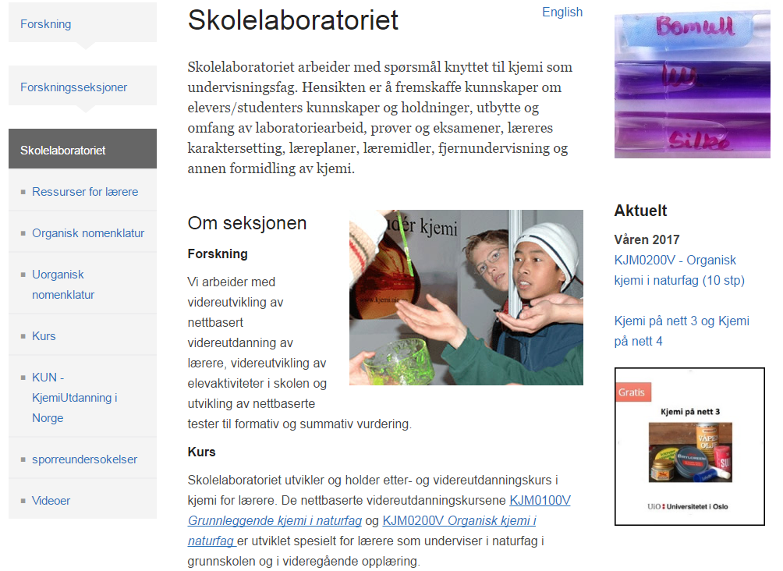
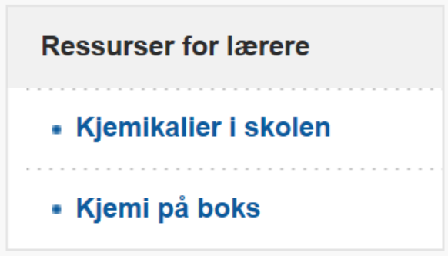
Dagens presentasjon:
Kurs / Tidligere kurs

Slide 24
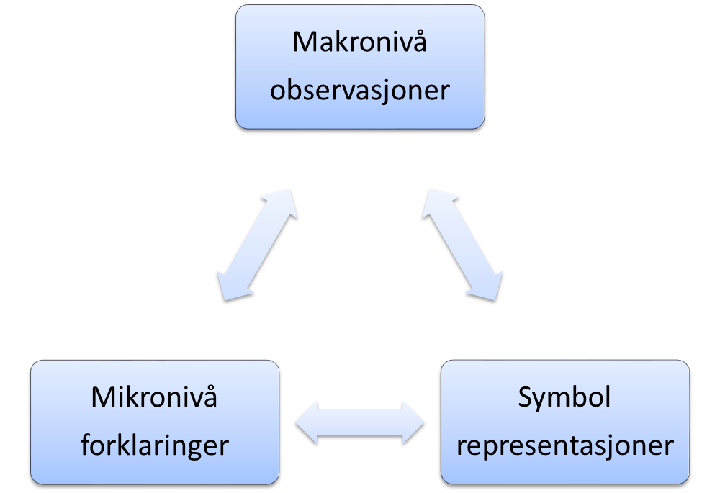
VGG reaksjonen
Det blir Varmt (temperaturforandring)
Det blir Gult (fargeforandring)
Det blir Gass (det dannes nytt stoff)
OBS!
Gassen
er ikke gul
Hvorfor blir det gult?
CaCl₂ + 2NaHCO₃
2NaCl + CaCO₃ + CO₂ + H₂O

Slide 25





$$→$$
+
+
HCO₃⁻
CO₃²⁻
H⁺
til «marmor»
Ca²⁺
+
+
$$→$$
+
HCO₃⁻
H⁺
CO₂
H₂O

Slide 26
VGG reaksjonen
vannfritt kalsiumklorid løses i vann, denne reaksjonen avgir varme og gir frie kalsium- og kloridioner.
natriumhydrogenkarbonat løses i vann. I en løsning med hydrogenkarbonationer finnes alltid også karbonationer
når en løsning med kalsiumioner blandes med en løsning med karbonationer, felles det ut kalsiumkarbonat (marmor er en form for kalsiumkarbonat)
når karbonationer fjernes fra løsningen (ved utfellingen av kalsiumkarbonat), dannes det nye karbonationer fra hydrogenkarbonat som også gir fra seg H⁺ ioner. Det blir overskudd av H⁺ ioner, og løsningen blir sur.
fenolrødt er en syrebaseindikator som blir gul i sur løsning
når løsningen blir sur nok, tar hydrogenkarbonationene opp H⁺ ioner og det dannes karbondioksidgass og vann.

Slide 27
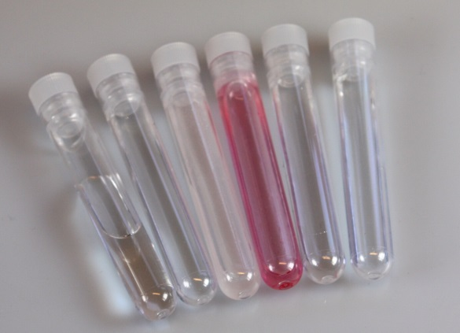
Sortere seks væsker
Hensikt
Hensikten er å lære om sortering.
Utstyr
1 rør med rent vann
5 rør med rent vann pluss noe annet (eddik, Salmi, konditorfarge, salt, potetmel)
Fremangsmåte
Sorter rørene i de fire kategoriene: rent stoff, løsning, blanding og vet ikke.
Du kan lukte på væskene. Det er ikke lov å smake.
Rent stoff
Stoffblanding
grunnstoffer
forbindelser
homogene blandinger
(løsninger)
heterogene
blandinger
Stoff
vet ikke
Diskusjon Hvordan kan du gå videre for å finne ut hvilken av væskene som er rent vann?

Slide 28
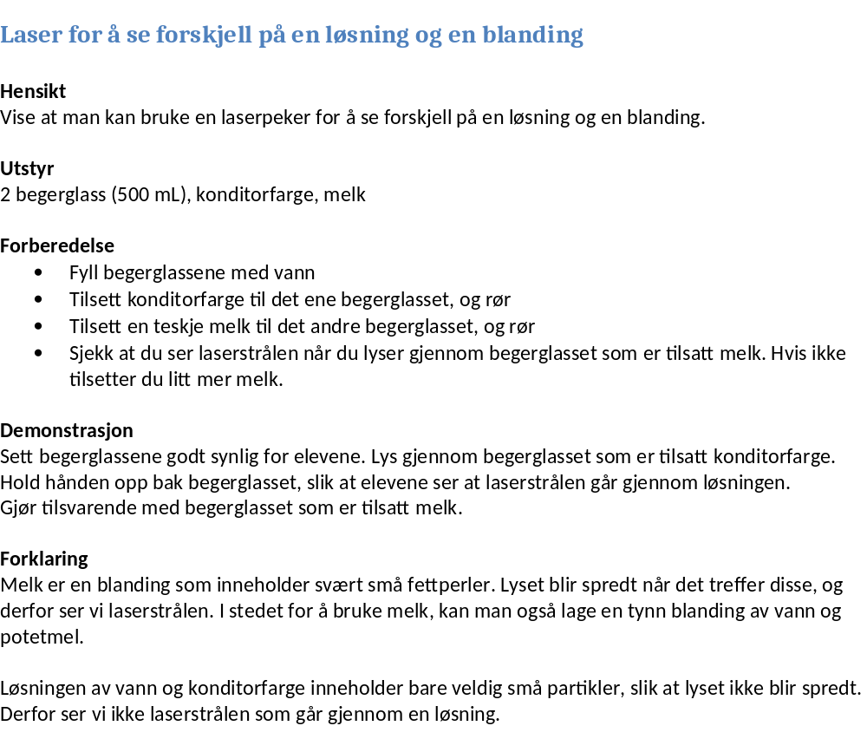
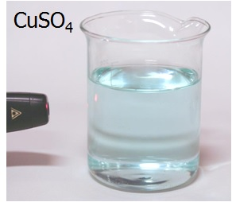
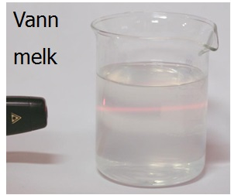
Bildet viser laser gjennom en kobber(II)sulfat-løsning. Prinsippet er det samme som for en løsning av vann og konditorfarge
Bildet viser laser gjennom en blanding av melk og vann

Slide 29
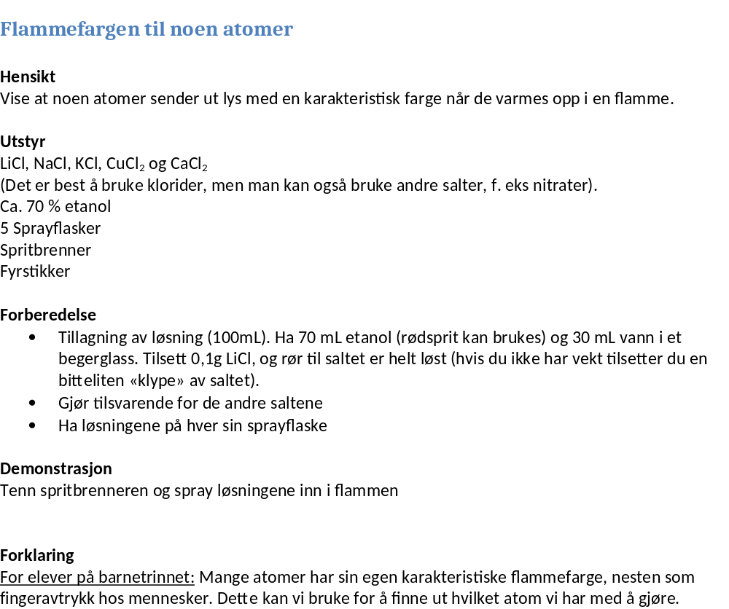
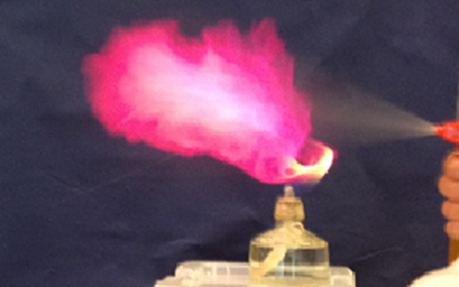
Bildet viser flammefargen til litium

Slide 30
Ammoniakk
Se «Kjemi på boks»

